Slide 1
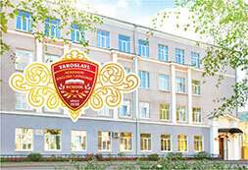
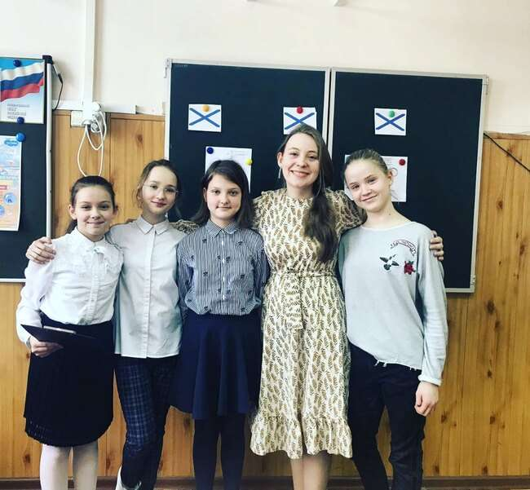
Мастер-класс «Сокровище Ярославского края» (краеведческая квест-игра как современная игровая технология в образовательной организации)
Ведущий: Березина Елена Алексеевна, учитель
географии, истории, обществознания и ОДНКНР, педагог дополнительного образования. Первая квалификационная категория.
Ярославль - 2022

Slide 2
Федеральный государственный образовательный стандарт
«Воспитание российской гражданской идентичности: патриотизма, уважения к Отечеству» *.
«Формирование осознанного, уважительного и доброжелательного отношения к другому человеку, его мнению, мировоззрению, культуре, языку, вере, гражданской позиции, к истории, культуре, религии, традициям, языкам, ценностям народов России и народов мира; готовности и способности вести диалог с другими людьми и достигать в нём взаимопонимания»*.
*(ФГОС ООО п. 9.4).
*(ФГОС ООО, п. 9).

Slide 3
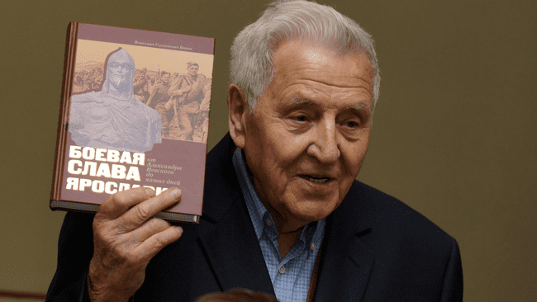
Педагогические средства
Посещение экскурсий
в культурных учреждениях города
Встречи с интересными людьми
3
Березина Елена Алексеевна, учитель географии, истории, обществознания и ОДНКНР, педагог дополнительного образования. Первая квалификационная категория.

Slide 4
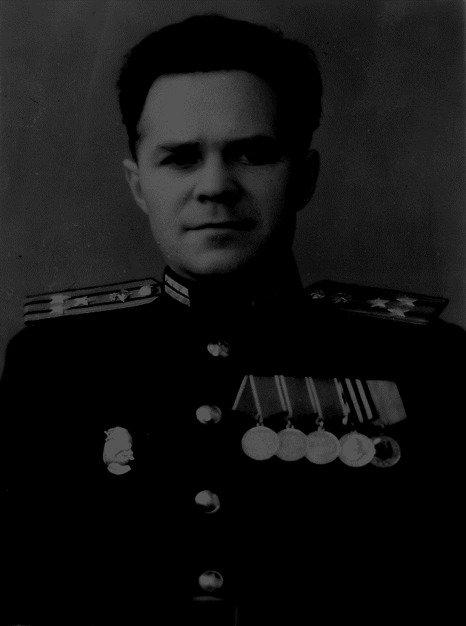
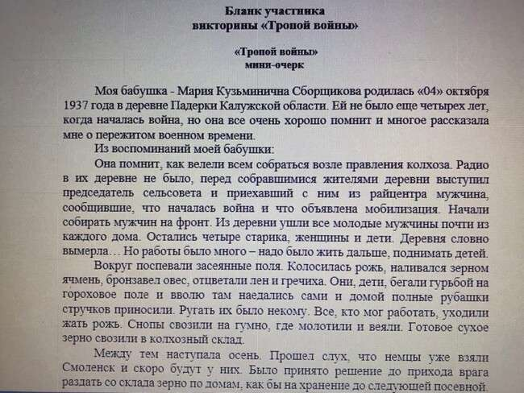
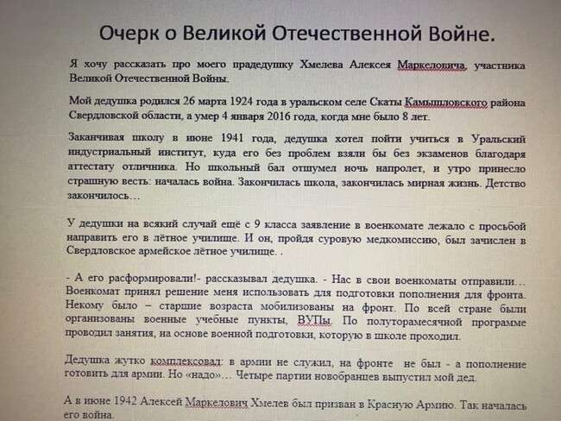
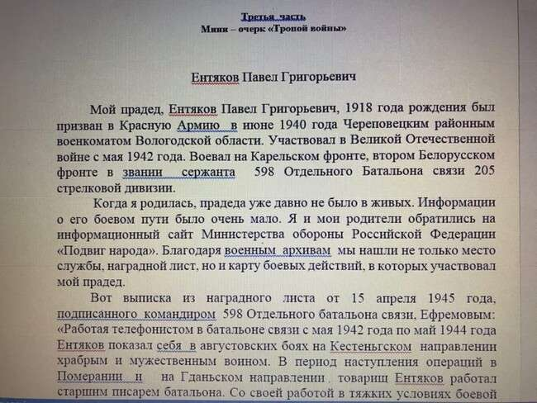
Серия мини – очерков о героях Великой Отечественной войны
Березина Елена Алексеевна, учитель географии, истории, обществознания и ОДНКНР, педагог дополнительного образования. Первая квалификационная категория.
4

Slide 5
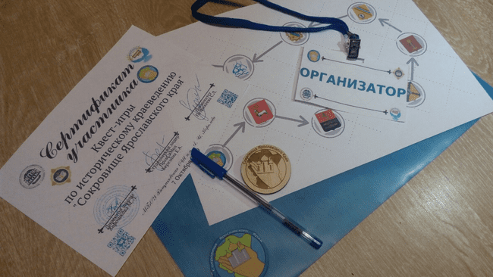
Краеведческие квест –игры
5

Slide 6
Станция №1 «Центр Ярославля- объект всемирного наследия Юнеско»

Slide 7
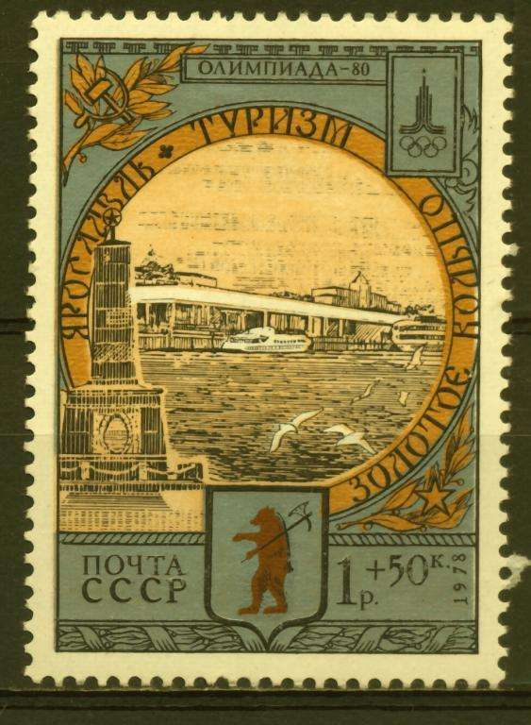

Slide 9
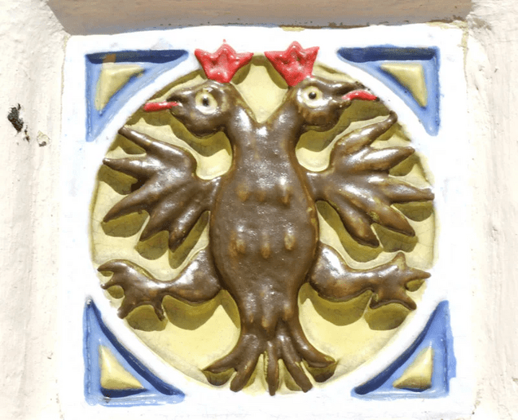

Slide 10
Станция №2 ««Жемчужина» Золотого кольца России»

Slide 11
Станция №3 ««Ярославский кинотур»

Slide 12
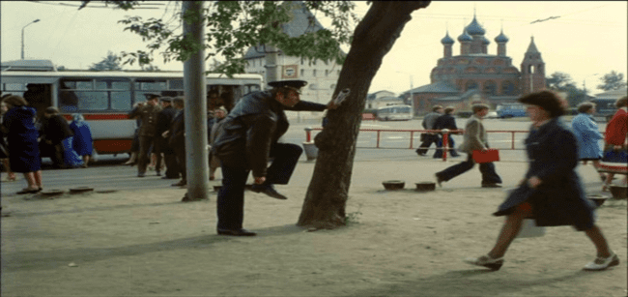

Slide 13
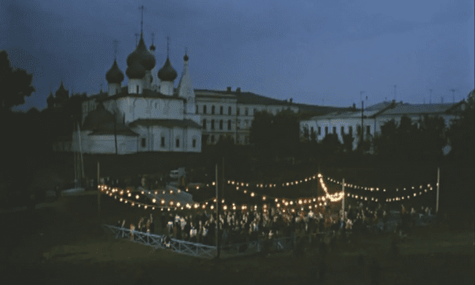

Slide 14
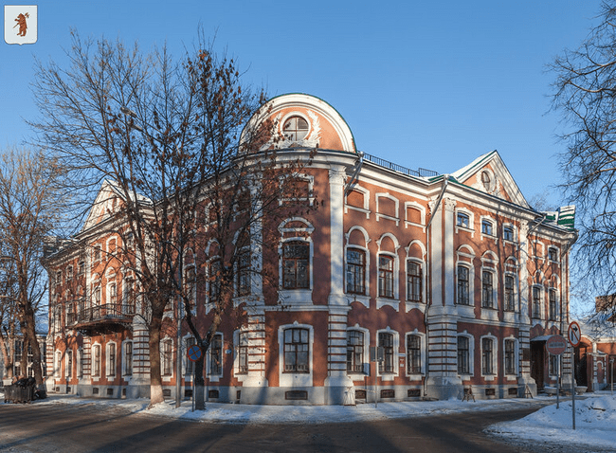

Slide 15
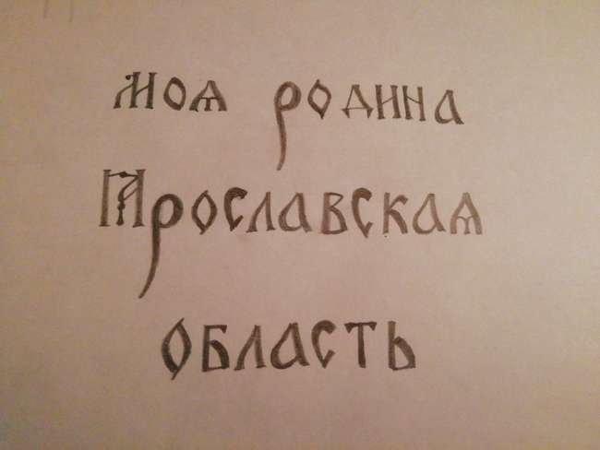
Подведение итогов квест – игры

Slide 16
Мастер-класс «Сокровище Ярославского края» (краеведческая квест-игра как современная игровая технология в образовательной организации)
Ведущий: Березина Елена Алексеевна, учитель
географии, истории, обществознания и ОДНКНР, педагог дополнительного образования. Первая квалификационная категория.
Ярославль - 2022

